Slide 1
Банковский мост в Санкт-Петербурге
Учитель Селихова Вера Георгиевна

Slide 2
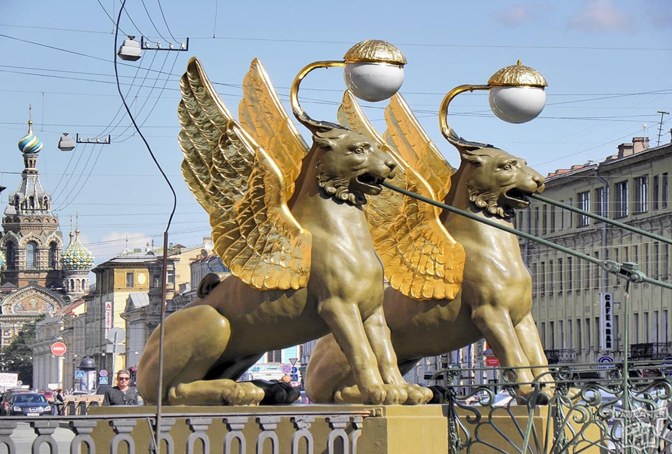
Построен в начале 19 века, архитекторы немец Треттер и П.Соколов, расположен на канале Грибоедова

Slide 3
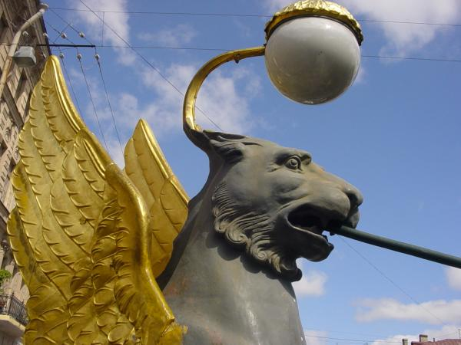
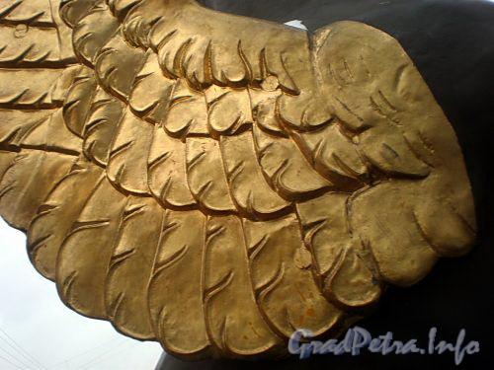
Грифоны -звери с головой и телом льва и крыльями орла; символ единства силы и ума

Slide 4
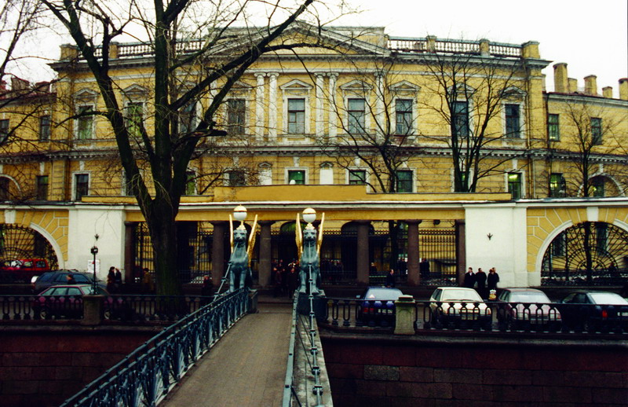
Здание Университета экономики и финансов ( бывшее здание Ассигнационного банка )

Slide 5
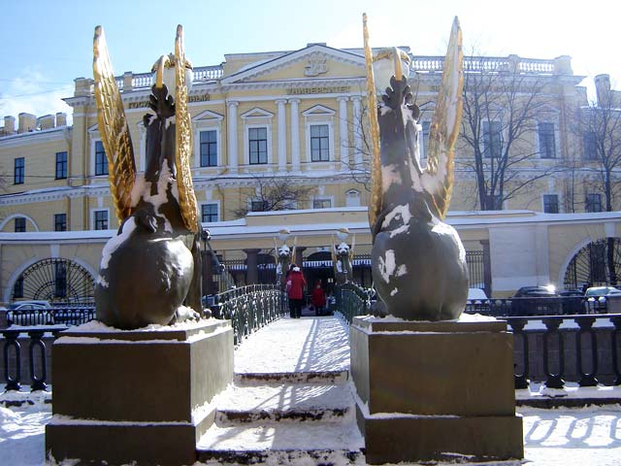
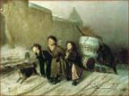
Сон в летнюю ночь

Slide 6
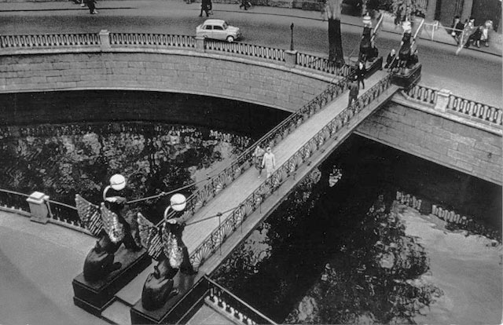

Slide 7
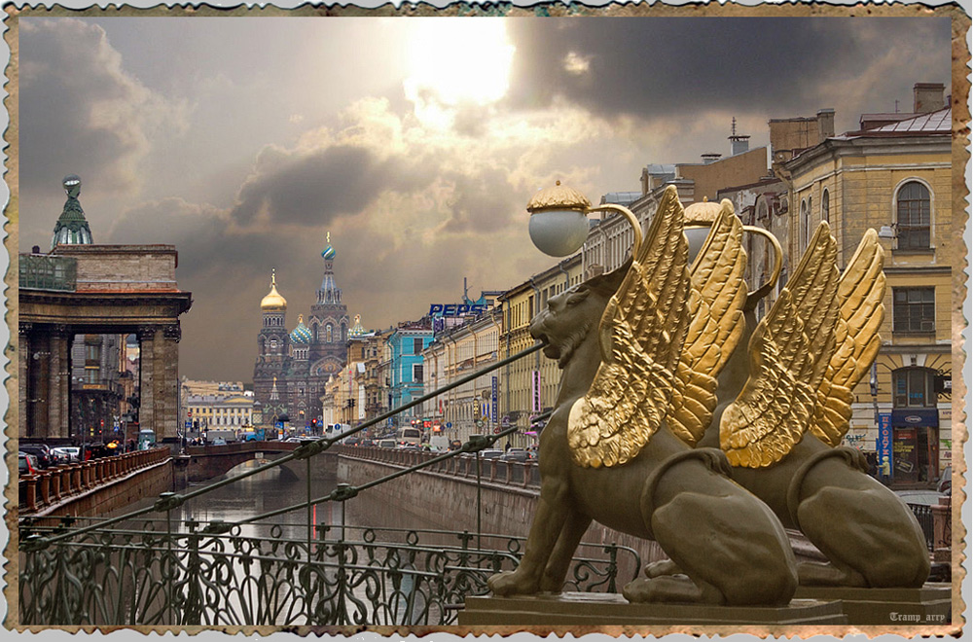
Люблю тебя, Петра творенье !

